Slide 1
节水洗衣机模型
问题的提出
假设和定义
建立模型
分析和求解
仿真
结论和讨论

Slide 2
1 问题的提出
我国淡水资源有限，节约用水人人有责。洗衣机在家庭用水中占有相当大的份额，目前洗衣机已非常普及，节约洗衣机用水十分重要。假设在放入衣物和洗涤剂后洗衣机的运行过程为：加水-漂水-脱水-加水-漂水-脱水-…-加水-漂水-脱水（称“加水-漂水-脱水”为运行一轮）。请为洗衣机设计一种程序（包括运行多少轮、每轮加多少水等），使得在满足一定洗涤效果的条件下，总用水量最少。选用合理的数据进行计算。对照目前常用的洗衣机的运行情况，对你的模型和结果作出评价。

Slide 3





2 假设和定义
2.1 基本假设
仅考虑离散的加水方案，即每次脱水完后全换成清水进行下一次漂洗。
每次洗漂加水量不能低于 ，否则洗衣机无法转动；加水量不能高于 ，否则会溢出。设
每次洗漂的时间是足够的，以便衣服上的脏物充分溶入水中从而使每次所加的水充分利用
脱水时间也是足够的，以使脏水充分脱出，即让衣服所含的脏水量达到一个极限，设这个极限为一个大于0的常数 ，并由于脱水时不另加水故

Slide 4





2.2 变量定义
设共进行 n 轮“洗漂 脱水”的过程，依次为第0轮，第1轮，…，第 轮
第 轮用水量为
衣服上的初始脏物为 ，在第 轮脱水之后的脏物量为

Slide 5









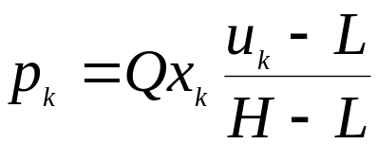
3 建立模型
3.1 溶解特性和动态方程
在第 轮洗漂之后和脱水之前，第 轮脱水之后
脏物量 已变成了两部分：
其中 表示已溶入水中的脏物量， 表示尚未溶入
中的脏物量。 与第 轮的加水量 有关，总的规律
应是， 越大 越大，且当 时， 最小（＝0，
因为此时洗衣机处于转动临界点，有可能无法转动），
当 时 最大（ 这里假设 ＝ ，其中 称为‘溶解率’）因此简单地选择线性关系表示这种溶解特性则有：
（3.1.1）
（3.1.2）

Slide 6
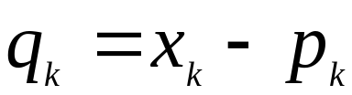
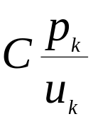
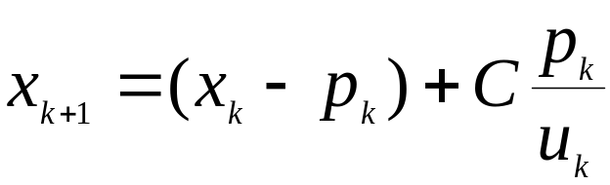
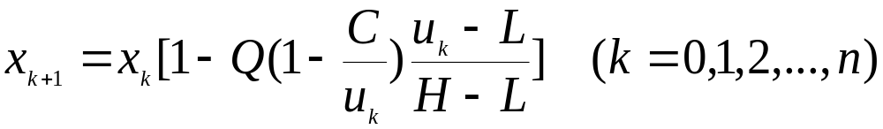
在第 轮脱水之后，衣服上尚有脏物
。有脏水 ，其中脏水 中
含有脏物量为 ，于是第 轮完成
之后衣服上尚存的脏物总量为：
将（3.1.2）代入上式整理后得系统动
态方程：
（3.1.3）
（3.1.4）

Slide 7

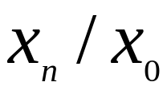
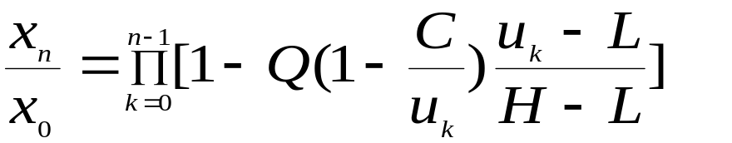
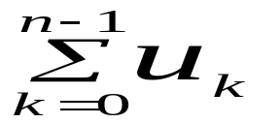
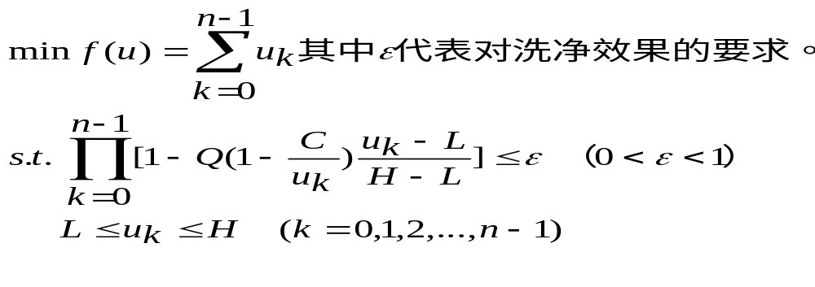
3.2 优化模型
由于 是洗衣全过程结束后衣服上残存的脏物量，而 是初始脏物量，故 反映了洗净效果。由系统动态方程（3.1.4）可得：
又总用水量为：
于是可得优化模型如下：
（3.2.1）
（3.2.2）
（3.2.3）

Slide 8
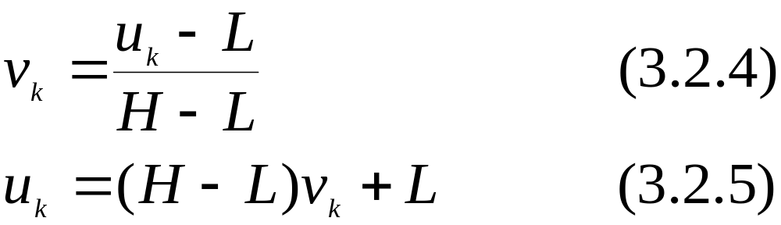
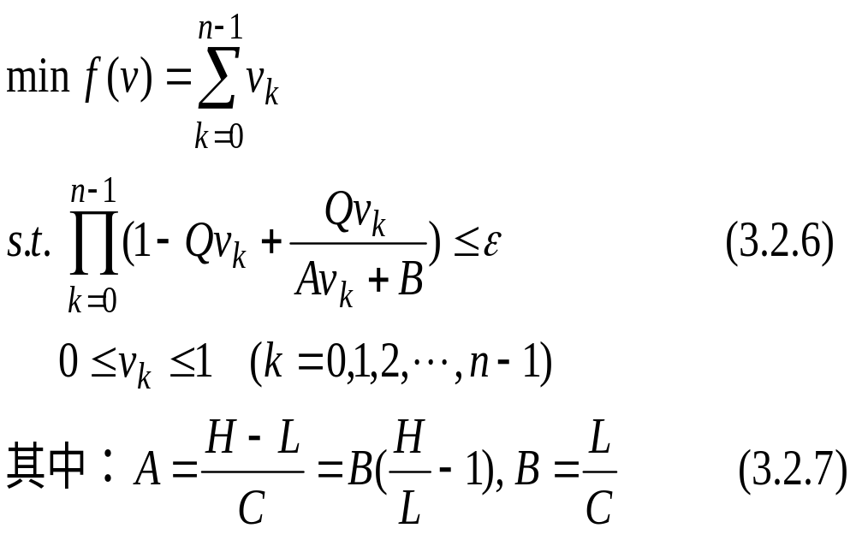
若令：
则优化模型变成为更简洁的形式：

Slide 9
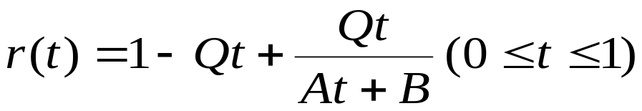
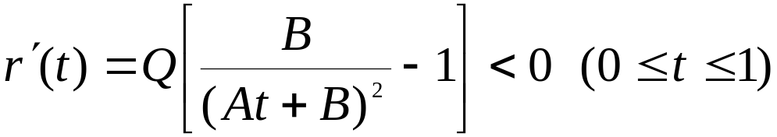
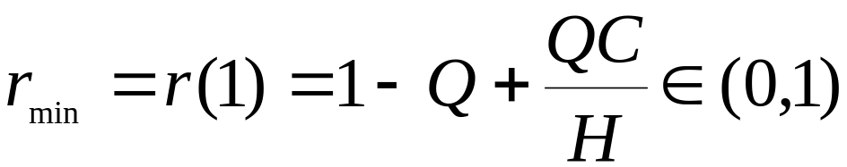
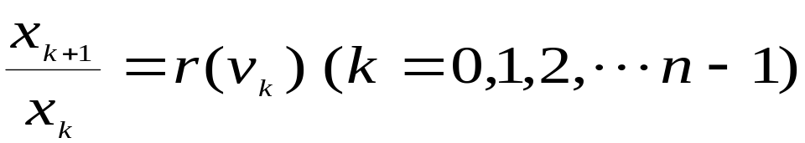
4 分析与求解
4.1 最少洗衣轮数
定义函数
（4.1.1）
易知
（4.1.2）
可见r(t)是区间[0,1]上的单调减函数，所以
（4.1.3）
第k轮的洗衣效果为
（4.1.4）

Slide 10
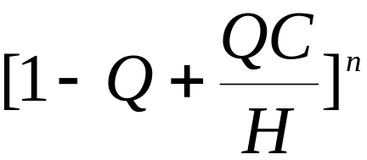

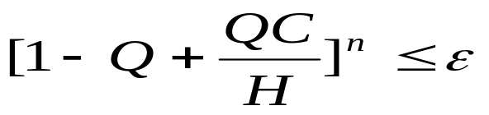
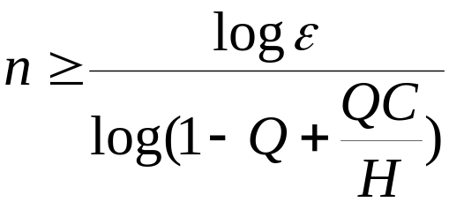

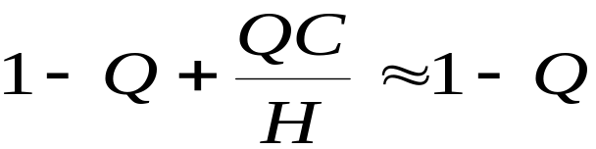
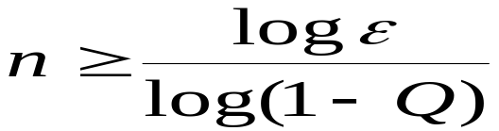
由此不难得出n轮洗完后洗净效果最多可达到
（4.1.5）
给定洗净效果的要求 则应有
（4.1.6）
于是 （4.1.7）
若考虑 的值不大于0.99。而 代表脱水后衣服上的尚存水量与最高水量之比，其数量级是很小的，所以
（4.1.8）
比如 小于万分之一，则有**式。这样最少洗衣轮数的估计值为： (4.1.9)

Slide 11


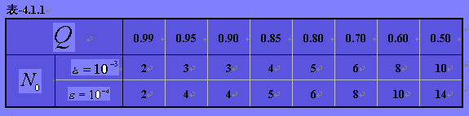


设 满足（4.1.9）的最小整数，表-4.1.1给出了洗净效果要求为千分之一和万分之一时 的关系。
4.2 算法
选用一种非线性规划算法，对于
（凭常识洗衣的轮数不应太多，比如可取 ）分别求解，然后选出最好的结果。其中 是满足（4.1.7）或（4.1.9）的最小整数，注意不必使用混合整数非线性规划算法，那将使问题复杂化。

Slide 12




5 仿真
5.1 数据
这里基于常识给出了一组用于仿真的数据，实际数据应通过实验获取（见6.2）。
1）洗衣效果要求为千分之一，即 。
2）每轮用水量下限为上限的百分之二十五，即 。
3）脱水后衣服上的脏水量为用水量上限的十万分之一，即 。
由2），3）易得
5.2 结果
表 5.2.1是溶解率 时不同洗衣轮数n下的最少总用水量和每一轮的最优用水量（各轮的最有用水量恰好相等）。 5.2.2是不同溶解率 之下的最优洗衣轮数，最少总用水量和每一轮的最优用水量（各轮的最优用水量恰好相等）。

Slide 13

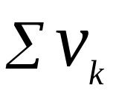



表 5.2.1：
 |  |  | 备注
1 |  |  | 无解
2 | 1.9563 | 0.9782
3 | 2.7273 | 0.9091
4 | 3.3219 | 0.8305
5 | 3.7819 | 0.7564
6 | 4.1441 | 0.6907
7 | 4.4351 | 0.6336
8 | 4.6732 | 0.5842
9 | 4.8714 | 0.5413
10 | 5.0386 | 0.5386

Slide 14

表－5.2.2
 |  |  |  | 备注
0.99 | 2 | 1.9563 | 0.9782
0.95 | 3 | 2.8421 | 0.9474
0.90 | 4 | 3.6540 | 0.9135 | 由计算误差引起
0.85 | 4 | 3.8690 | 0.9673
0.80 | 5 | 4.6801 | 0.9360
0.70 | 6 | 5.8610 | 0.9768
0.60 | 8 | 7.7108 | 0.9638
0.50 | 10 | 9.9764 | 0.9976

Slide 15
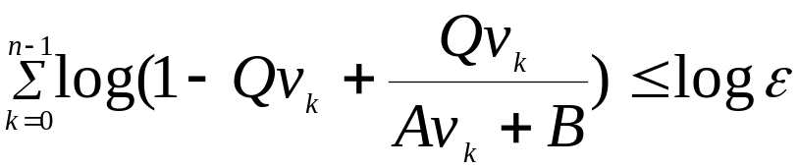



6 结论和讨论
6.1 若干结论
基于前述分析和初步的仿真试验结果，可得出一些有用的结论：
1）最优洗衣轮数等于最少洗衣轮数。
2）每轮用水量应相同，没有必要一轮多用水，而另一轮少用 水（除非考虑“洗涤”与“漂洗”的不同，见以下6.2）。
3）设法增加溶解率 可以成倍地节约用水。如适当延长洗漂时间，选用好的洗涤剂等。
6.2 讨论
1） 乘积约束可化为： （6.2.1）
在计算中要注意采取适当措施防止溢出，如可用 代替 ，其中 是机器的最小正浮点数。

Slide 16




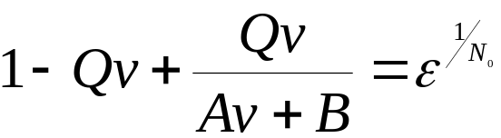

2) 可考虑“洗涤”和漂洗的不同（两者统称“洗漂”），前者加洗涤剂。一般仅第0轮是洗涤。可用特殊的溶解特性（ 关系）加以区别，例如考虑到多加水会降低洗涤剂的浓度，其溶解特性用具有最大值的单峰函数表示应当更合理。
3）在实际中，无论是参数 以及洗净效果要求 ，还是溶解特性，均应在各种不同条件（比如针对衣服量的“少”，“中”，“多”）通过试验确定。
4）受仿真结果的启示，提出猜想：“最优洗衣轮数等于最少洗衣轮数 且每轮洗漂的最优用水量相等”，即有
若真如此，则易知每轮的最优用水量 就是下列二次方程的解：
（6.2.2） 是满足（4.1.7）或（4.1.9）的最小整数，这样
问题大为化简。尚未找到一种简明的方法来证明（或
否定）此猜测。

Slide 17
附注：这是1996年全国大学生数模
竞赛B题的参考答案，从假设、
建模、到结果分析都给参赛者
留下较大的创新余地！

